Slide 1







Khởi động
Việc trình bày suy nghĩ về một vấn đề đời sống bằng hình thức nói có khác gì với việc trình bày suy nghĩ về một vấn đề đời sống bằng hình thức viết?
Trong đời sống hàng ngày, chúng ta có thể trình bày suy nghĩ về một vấn đề đời sống trong (những) tình huống nào?

Slide 2






CHỦ ĐỀ 2 KHÚC NHẠC TÂM HỒN
Kĩ năng nói và nghe
TRÌNH BÀY SUY NGHĨ VỀ MỘT VẤN ĐỀ ĐỜI SỐNG ĐƯỢC GỢI RA TỪ TÁC PHẨM VĂN HỌC ĐÃ HỌC

Slide 3
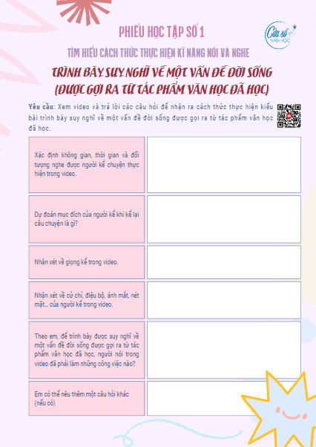




Yêu cầu: - Xem video và trả lời các câu hỏi (phiếu học tập số 1)
https://www.youtube.com/watch?v=n41qpQXvXgU&t=2s
- Thời gian xem video và suy nghĩ, thảo luận, chia sẻ: 9 phút
I. QUAN SÁT MẪU VÀ TÌM HIỂU CÁCH THỨC THỰC HIỆN
1. Quan sát mẫu
THINK-PAIR-SHARE
1
THINK: Cá nhân HS suy nghĩ, trả lời
SHARE:
HS chia sẻ toàn lớp
3
2
PAIR: HS trao đổi cặp đôi với bạn bên cạnh

Slide 4




Notes:
https://youtu.be/QZ_vkddqUd0

Slide 5

I. QUAN SÁT mẫu VÀ TÌM HIỂU CÁCH THỨC THỰC HIỆN
2. Cách thức trình bày suy nghĩ về một vấn đề đời sống
BƯỚC 1
BƯỚC 3
BƯỚC 2
Chuẩn bị trước khi nói (xác định đề tài, không gian, thời gian, mục đích nói, người nghe -> tìm ý, lập dàn ý)
Trao đổi, đánh giá, rút kinh nghiệm sau khi nói (sử dụng bảng kiểm để tự nhận xét và nhận xét sản phẩm của bạn)
Trình bày bài nói (Luyện tập và trình bày bài nói)

Slide 6


3. Bảng kiểm tham khảo
BẢNG KIỂM KĨ NĂNG TRÌNH BÀY SUY NGHĨ VỀ MỘT VẤN ĐỀ ĐỜI SỐNG ĐƯỢC GỢI RA TỪ TÁC PHẨM VĂN HỌC | ĐẠT | KĐ
Bài trình bày có đủ 3 phần: giới thiệu, nội dung và kết thúc.
Người nói trình bày chi tiết về vấn đề đời sống.
Bài nói đã thể hiện rõ suy nghĩ của người nói về vấn đề đời sống chưa?
Nội dung bài nói có thuyết phục không?
Người nói đã sử dụng các phương tiện phi ngôn ngữ (cử chỉ, điệu bộ, nét mặt…) phù hợp với nội dung trình bày chưa?
Hiệu quả của các phương tiện hỗ trợ (tranh ảnh, đoạn phim ngắn, bài thơ…) trong khi trình bày thế nào?

Slide 7


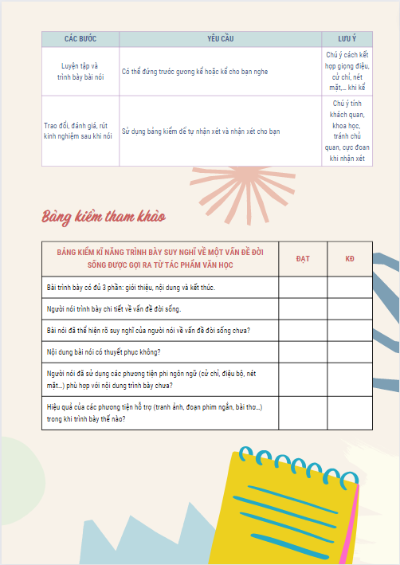
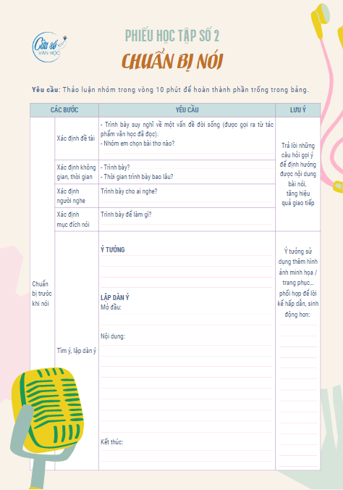



II. CHUẨN BỊ BÀI NÓI

Slide 8


CÁC BƯỚC | CÁC BƯỚC | YÊU CẦU | LƯU Ý
Chuẩn bị trước khi nói | Xác định một số yếu tố | Trình bày suy nghĩ về một vấn đề đời sống được gợi ra từ tác phẩm văn học đã đọc | Trả lời những câu hỏi gợi ý để định hướng được nội dung bài nói, tăng hiệu quả giao tiếp
Chuẩn bị trước khi nói | Xác định không gian, thời gian | Trình bày ở đâu? Thời gian nói bao lâu? | Trả lời những câu hỏi gợi ý để định hướng được nội dung bài nói, tăng hiệu quả giao tiếp
Chuẩn bị trước khi nói | Xác định người nghe | Trình bày cho ai nghe? | Trả lời những câu hỏi gợi ý để định hướng được nội dung bài nói, tăng hiệu quả giao tiếp
Chuẩn bị trước khi nói | Xác định mục đích nói | Trình bày để làm gì? | Trả lời những câu hỏi gợi ý để định hướng được nội dung bài nói, tăng hiệu quả giao tiếp
Chuẩn bị trước khi nói | Tìm ý, lập dàn ý | Xem lại phần kĩ năng viết đã học | Có thể sử dụng thêm hình ảnh minh họa / trang phục… phối hợp để phần trình bày hấp dẫn, sinh động hơn
Luyện tập và trình bày bài nói | Có thể đứng trước gương trình bày hoặc trình bày cho bạn nghe | Có thể đứng trước gương trình bày hoặc trình bày cho bạn nghe | Chú ý cách kết hợp giọng điệu, cử chỉ, nét mặt,… khi trình bày
Trao đổi, đánh giá, rút kinh nghiệm sau khi nói | Sử dụng bảng kiểm để tự nhận xét và nhận xét cho bạn | Sử dụng bảng kiểm để tự nhận xét và nhận xét cho bạn | Chú ý tính khách quan, khoa học, tránh chủ quan, cực đoan khi nhận xét

Slide 9





III. TRÌNH BÀY BÀI NÓI
HS thực hiện trình bày bài nói theo nhóm
Các nhóm có 10 phút để luyện tập nói trong nhóm
Mỗi nhóm có tối đa 5 phút trình bày bài nói và 5 phút để lắng nghe nhận xét cũng như phản hồi nhận xét của các nhóm

Slide 10





IV. ĐÁNH GIÁ, RÚT KINH NGHIỆM
Đánh giá dựa trên bảng kiểm
Rút kinh nghiệm
V. VẬN DỤNG
Yêu cầu: HS thực hành ở nhà: trình bày suy nghĩ về một vấn đề đời sống được gợi ra từ tác phẩm văn học đã đọc.

